Slide 1
2024年度中央引导地方科技发展资金申报讲解
自治区科技厅 资源配置与管理处
赛尔江·努尔兰别克
2024年4月26日

Slide 2
政策依据
《中央引导地方科技发展资金管理办法》（财教〔2023〕276号）
《新疆维吾尔自治区科技计划项目管理办法》（新科规〔2019〕1号）
《新疆维吾尔自治区科技计划项目管理办法实施细则》（新科规字〔2022〕1号）
背景介绍
中央引导地方科技发展资金是中央财政用于支持和引导地方政府落实国家创新驱动发展战略和科技改革发展政策、优化区域科技创新环境、提升区域科技创新能力的共同财政事权转移支付资金。

Slide 3
支持方向
区域科技创新体系建设
科技创新基地建设
科技成果转移转化
自由探索类基础研究

Slide 4
区域科技创新体系建设
支持“一带一路”联合实验室、国际科技合作基地、国家引才引智示范基地、外商投资在疆设立的研发中心等实施的科研项目。
支持国家自贸区、高新技术产业开发区、农业科技园区，国家创新型县市等的创新主体，以及科技企业孵化器、众创空间、星创天地，为提升区域科技创新能力开展的科技研发活动和技术创新公共服务平台建设。
单个项目财政支持额度不超过300万元。

Slide 5
科技创新基地建设
支持国家、省部共建国家重点实验室，自治区重点实验室、工程技术研究中心、技术创新中心、临床医学研究中心、野外科学观测研究站、新型研发机构等购置科研仪器设备，提升科研创新能力。
单个项目财政支持额度不超过300万元。

Slide 6
科技成果转移转化
支持南疆县（市）为发展壮大特色优势产业而开展的科技成果转化项目，项目应有科技特派员参与。
支持东西部科技合作以及同其他省区市开展的跨区域科技合作。
支持国家、自治区级技术转移转化中心等公共服务平台建设。
单个项目财政支持额度不超过300万元。

Slide 7
自由探索类基础研究
聚焦我区重大科学问题，组织实施具有前瞻性、先导性、引领性的基础研究项目。
单个项目财政支持额度不超过50万元。

Slide 8
2024年中央引导地方科技发展资金与往年的区别
新增了自由探索类基础研究方向的项目。
重新分类整合了各方向支持的平台。
进一步扩大了资金支持力度。

Slide 9
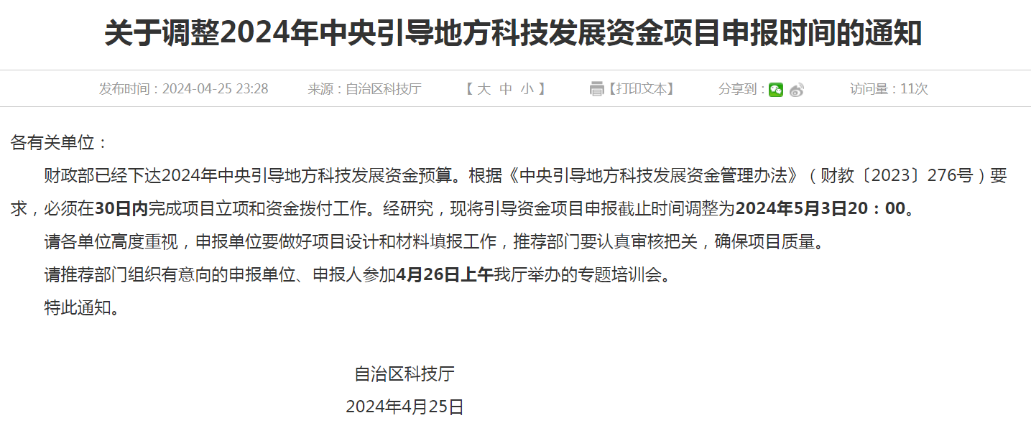

Slide 10
申报注意事项
申报截止时间调整为5月3日20:00，请各单位抓紧时间推进。
项目执行期一般为1年。
项目负责人有主持承担在研国家、自治区财政科技计划项目（不含自然科学计划、科技特派员科技创业行动计划）的不得申报。
国家或自治区已立项支持的相同相似内容不得重复申报。同一个项目只能通过单个推荐单位申报，不得多头申报。
项目申报单位须是在自治区境内注册，具有独立法人资格的企事业单位。
由企业承担的项目，自筹资金与引导资金比例不得低于2：1，自筹资金应足额到位。优先支持自筹经费投入比例高的项目。
项目承担单位应落实开发科研助理岗位吸纳高校毕业生就业的相关工作。

Slide 11
谢谢聆听！

